Slide 1


Název školy: | Základní škola, Hradec Králové Milady Horákové 258
Autor: | Mgr. Lukáš Dubrovský
Název: | VY_32_INOVACE_10_15A_Nižší houby - plísně
Téma: | Přírodopis pro 6. ročník
Registrační číslo projektu: | CZ.1.07/1.4 .00/21.2575
Název projektu: | EU peníze školám

Slide 2
Anotace
Materiál je určen k seznámení se základní charakteristikou plísní.
Očekávaný výstup:
Žák dokáže charakterizovat plísně z hlediska jejich způsobu výživy. Bude znát jejich negativní i
pozitivní význam pro člověka. Dokáže uvést příklady konkrétních druhů spolu s jejich
charakteristikou.
Datum tvorby: 25. 11. 2012
Ověřeno ve výuce: 27. 11. 2012

Slide 3
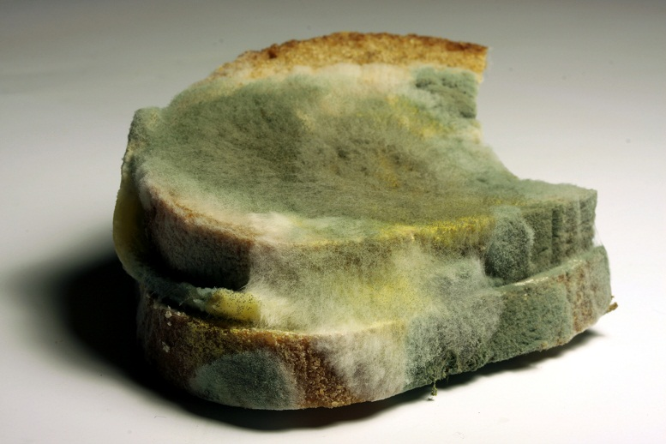
Nižší houby
Plísně
Obr. 1

Slide 4
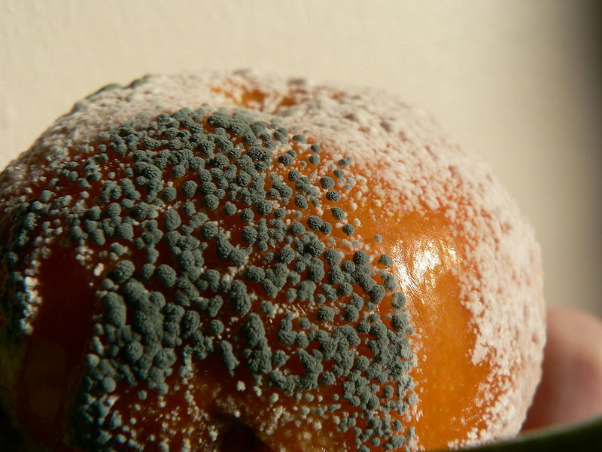
Charakteristika
mikroskopické organismy – vláknité houby
výživa: reducenti
  hniložijné plísně – rozkládají odumřelá těla
  parazitické plísně – získávají živiny z živých těl
Obr. 2

Slide 5
Význam
Negativní
znehodnocení potravin
nemoci rostlin a živočichů
plísňová onemocnění člověka
plesnivění omítek…
Pozitivní
zdroj antibiotik
výroba plísňových sýrů (Hermelín, niva …)

Slide 6
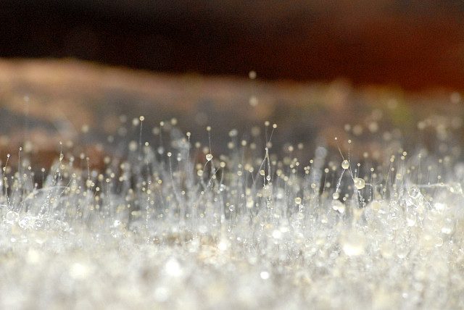
Plíseň hlavičková
velmi běžná plíseň
roste na ovoci a potravinách
výtrusy se šíří vzduchem
Obr. 3

Slide 7
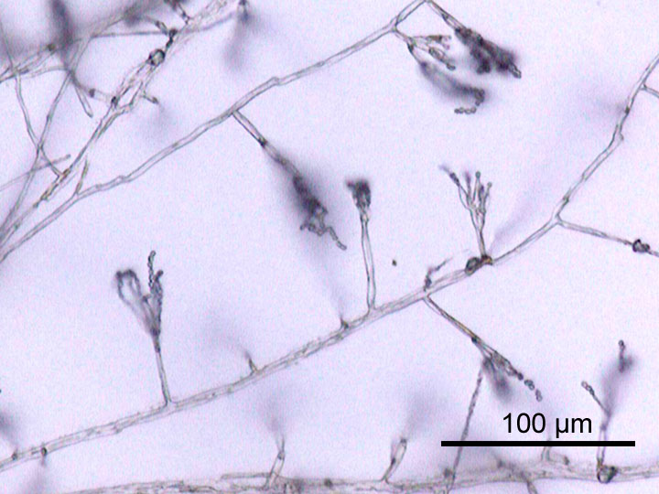
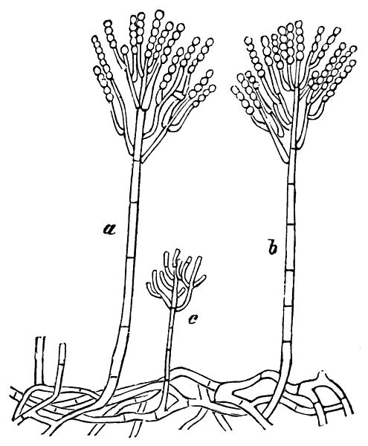
Štětičkovec (Penicillium)
dříve zdroj antibiotik
používán k výrobě sýrů
některé druhy patogenní
Obr. 5
Obr. 4

Slide 8
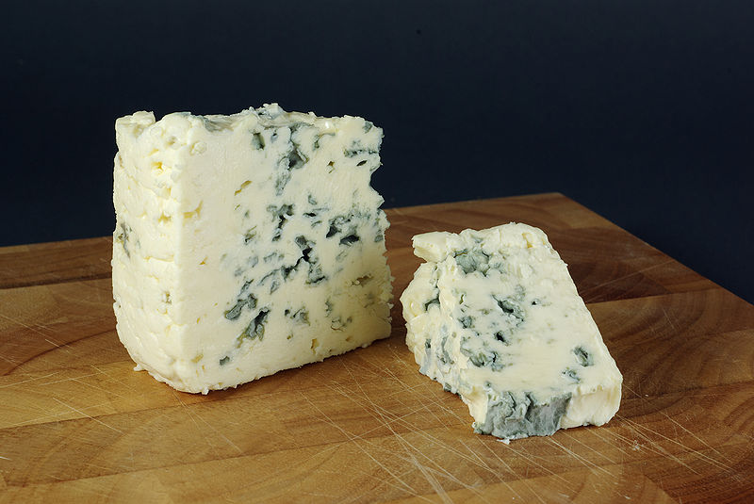
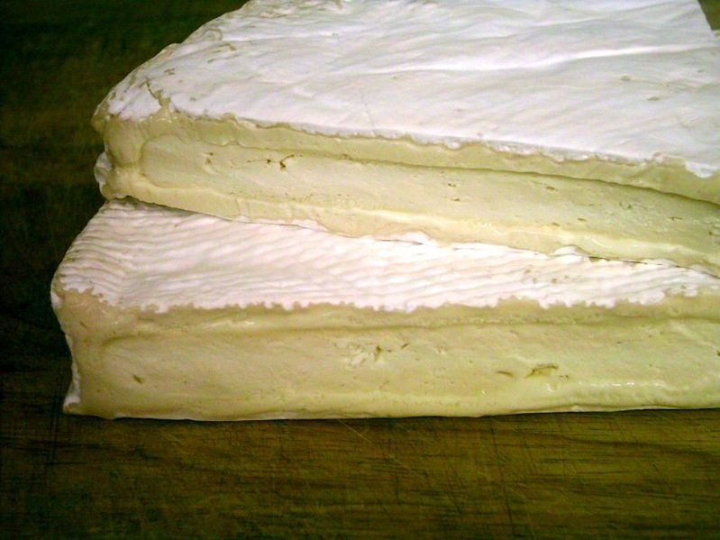
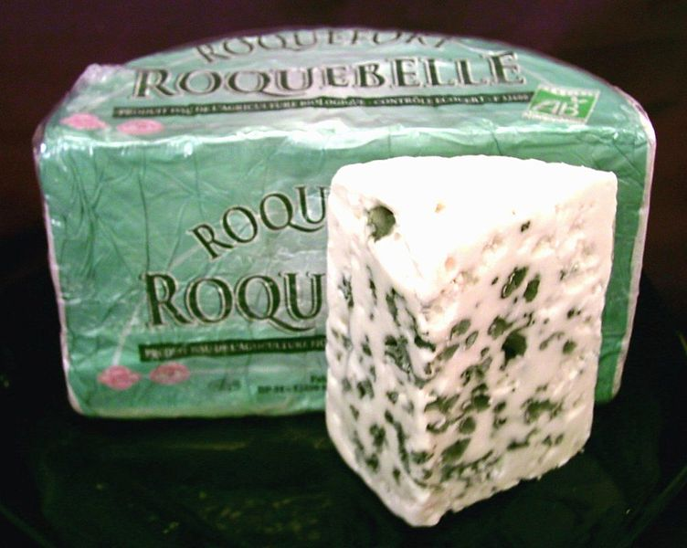
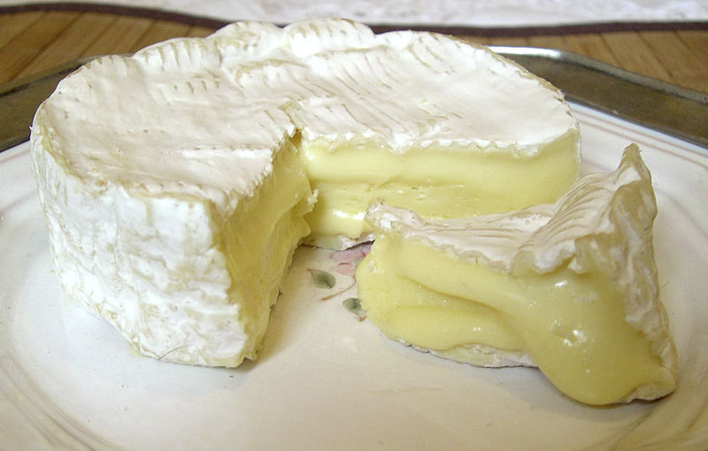
Niva
Plísňové sýry
Obr. 7
Brie
Obr. 9
Camembert
Roquefort
Obr. 8
Obr. 6

Slide 9
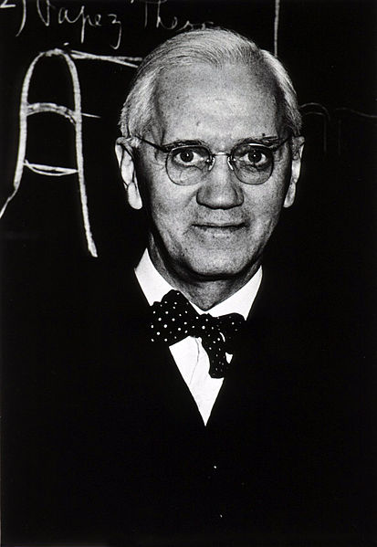
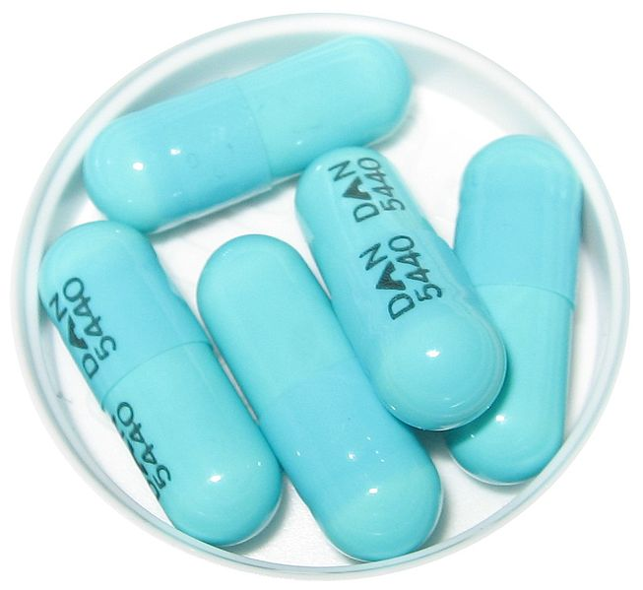
Antibiotika
Obr. 10
působí především proti bakteriím
dříve použití např. plesnivého
mléka (Čína, 2500 l. p. n)
objev penicilinu učinil A. Fleming v
roce 1922
Obr. 11
Alexander Fleming

Slide 10
Zdroje obrázků:
Obr. 1: Dostupný z WWW: [ cit. 25.11.2012]. http://cs.wikipedia.org/wiki/Soubor:Verschimmeltes_Brot_2008-12-07.JPG
Obr. 2: AUTOR NEUVEDEN. Wikipedia.cz [online]. [cit. 25.11.2012]. Dostupný na WWW: http://commons.wikimedia.org/wiki/File:Schimmelmandarijn.jpg?uselang=cs
Obr. 3: LINDSEY, James. Wikipedia.org [online]. [cit. 25.11.2012]. Dostupný na WWW: http://cs.wikipedia.org/wiki/Soubor:Mucor.mucedo.-.lindsey.jpg
Obr. 4: AUTOR NEUVEDEN. Wikipedia.org [online]. [cit. 25.11.2012]. Dostupný na WWW: http://commons.wikimedia.org/wiki/File:PSM_V09_D428_Penicillium_crustaceum.jpg
Obr. 5: AUTOR NEUVEDEN. Wikipedia.org [online]. [cit. 25.11.2012]. Dostupný na WWW: http://commons.wikimedia.org/wiki/File:Penicillium.jpg
Obr. 6:AUTOR NEUVEDEN. Wikipedia.cz [online]. [cit. 25.11.2012]. Dostupný na WWW: http://cs.wikipedia.org/wiki/Soubor:Camembert.JPG
Obr. 7: AUTOR NEUVEDEN. Wikipedia.cz [online]. [cit. 25.11.2012]. Dostupný na WWW: http://cs.wikipedia.org/wiki/Soubor:Blauschimmelk%C3%A4se_IMGP5469_wp.jpg
Obr. 8: AUTOR NEUVEDEN. Wikipedia.cz [online]. [cit. 25.11.2012]. Dostupný na WWW: http://cs.wikipedia.org/wiki/Soubor:Roquefort_cheese.jpg
Obr. 9:AUTOR NEUVEDEN. Wikipedia.cz [online]. [cit. 25.11.2012]. Dostupný na WWW: http://cs.wikipedia.org/wiki/Soubor:Brie_de_Meaux_close.jpg
Obr. 10: AUTOR NEUVEDEN. Wikipedia.cz [online]. [cit. 25.11.2012]. Dostupný na WWW: http://cs.wikipedia.org/wiki/Soubor:Doxycycline_100mg_capsules.jpg
Obr. 11: AUTOR NEUVEDEN. Wikipedia.cz [online]. [cit. 25.11.2012]. Dostupný na WWW: http://cs.wikipedia.org/wiki/Soubor:Alexander-fleming.jpg

